Slide 1
АО «Управляющая компания специальной-экономической зоной «Сарыарка»
г. Караганда – 2022 год

Slide 2
Общая информация
Основными целями деятельности АО «УК СЭЗ «Сарыарка» (- далее Общество) является извлечение дохода от активизации организации перспективных производств, создания условий для привлечения инвестиций и содействие экономическому развитию Карагандинской области.
Общество оказывает регулируемые услуги по следующим видам деятельности:
передача электрической энергии,
услуги предоставления подъездного пути для проезда подвижного состава, при отсутствии конкурентного подъездного пути (малая мощность),
подача воды по распределительным сетям (малая мощность)
предприятиям, расположенным на территории специальной экономической зоны «Сарыарка».

Slide 3
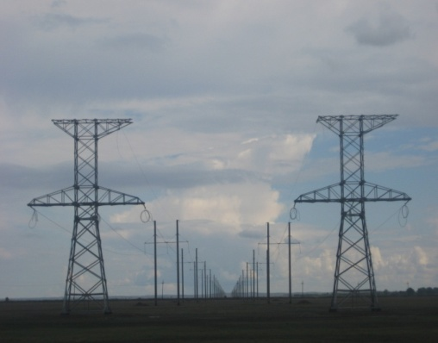
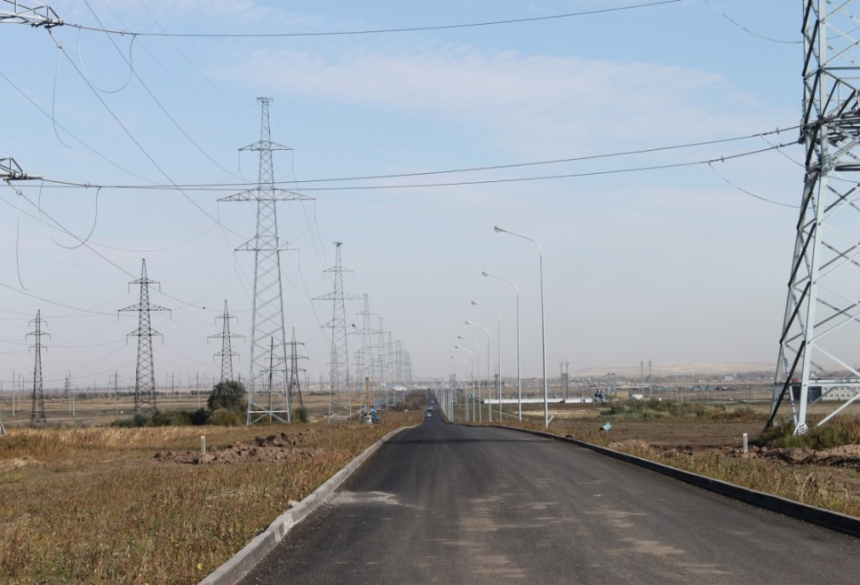

Slide 4
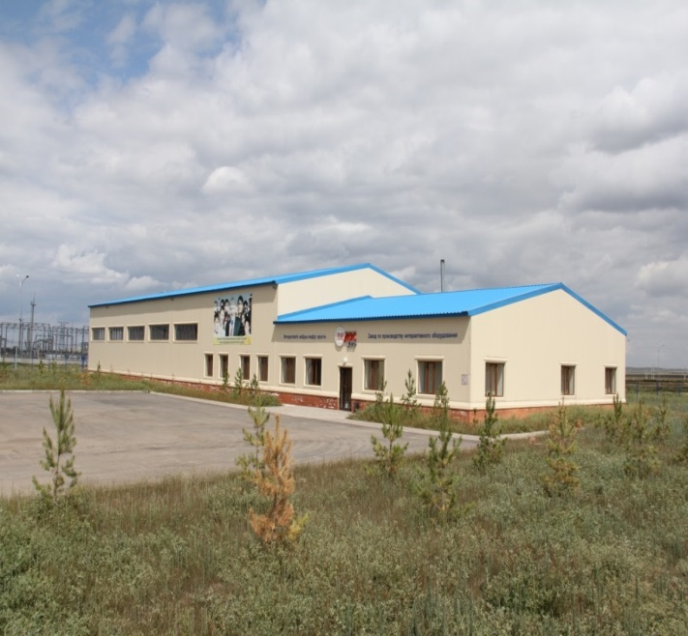
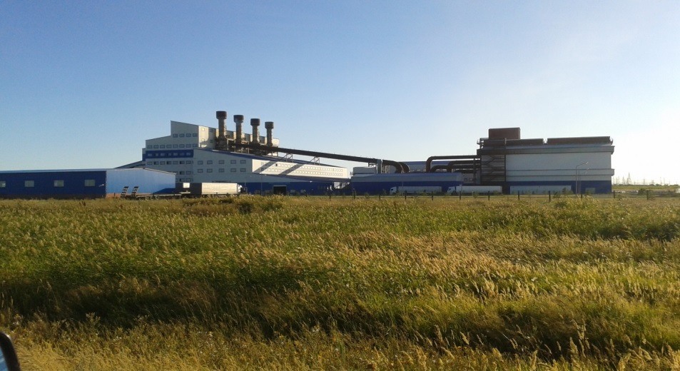
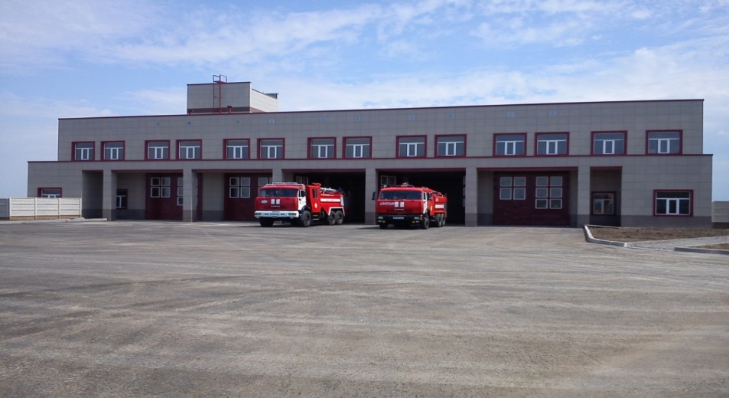
Предприятия на территории
Потребителями регулируемых услуг Общества являются исключительно юридические лица, товары, производимые данными предприятиями, не являются социально значимыми.

Slide 5
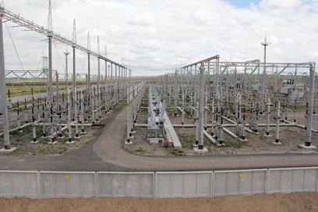
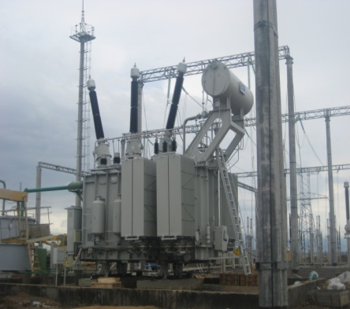
Краткое описание производственной мощности энергетического подразделения
Сети электроснабжения включают в себя:
ПС «ИПМ» 220/35/6 кВ мощностью 326 МВА
(2 трансформатора по 63 МВА каждый, 2 трансформатора по 100 МВА)
2 одноцепные ВЛ-220кВ от ПС «Нура» до ПС «ИПМ» (протяженностью 32,4 км каждая);

Slide 6
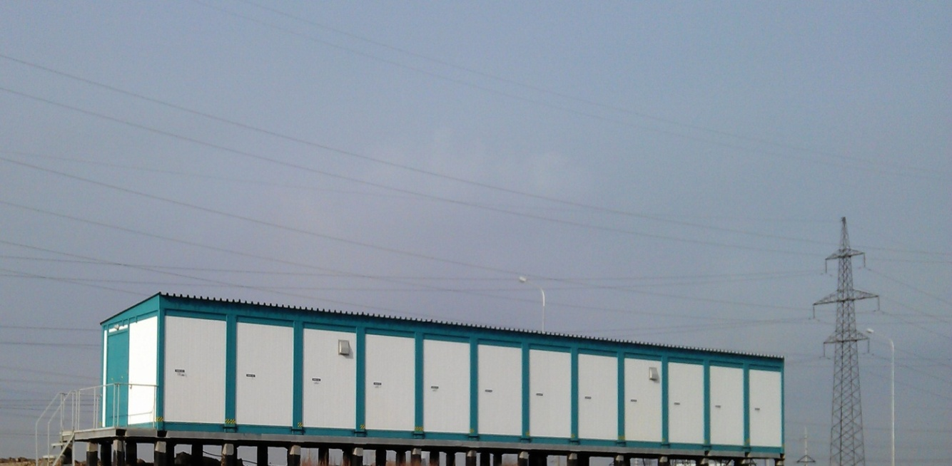
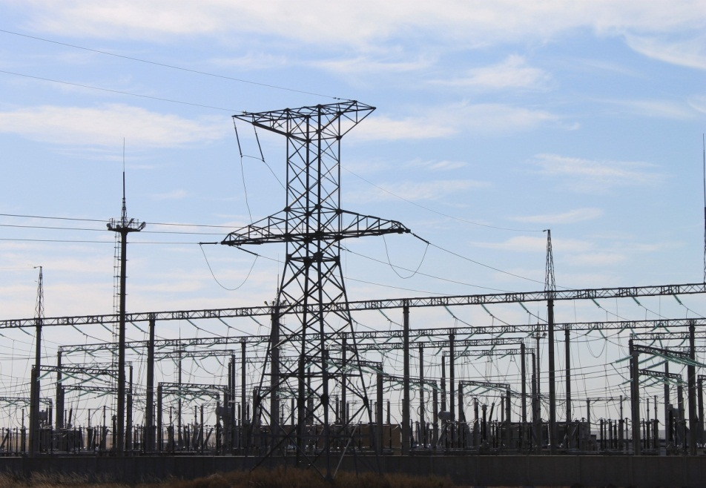
1 двухцепная высоковольтная линия ВЛ -220кВ (протяженностью 4,025 км);
2 подстанции 220/10 кВ, суммарной мощностью 160 МВА ( на каждой 2 трансформатора по 40 МВА);
2 распределительных пункта – 10кВ.

Slide 7
Действующие тарифы С 06 ноября 2018г Общество включено в местный раздел Государственного Регистра субъектов естественных монополий по Карагандинской области, по регулируемым видам деятельности: передача электрической энергии. С 25.12.2018г, в соответствии с приказом Департамента Комитета по регулированию естественных монополий, защите конкуренции и прав потребителей, был утвержден тариф на услуги передачи электроэнергии в размере 0,73 тенге/кВтч без НДС. С 01.08.2020г (сроком до 01.08.2021г ) был введен временный компенсирующий тариф на услуги передачи э/э – 0,24 тенге/кВтч без НДС. На данный момент тариф -0,73 тенге/кВтч.

Slide 8
Об основных финансово-экономических показателях деятельности Общества за 1 полугодие 2022г
ДОХОДЫ
113 380 тыс.тенге
РАСХОДЫ
388 449 тыс.тг
Результат финансово-хозяйственной деятельности
Операционная прибыль / убыток за 6 месяцев 2022года составил
275 069 тыс.тенге.

Slide 9
Информация по исполнению/неисполнению статей затрат тарифной сметы по передаче ЭЭ за 1 полугодие 2022г Обоснование неисполнения статей затрат тарифной сметы по передаче ЭЭ: Снижение объемов потребления электрической энергии на 79% (в сравнении от заложенных в тарифной смете) связано с консервацией завода ТОО "Tau-KenTemir" начиная с конца 2019 года по настоящее время. Об объемах предоставленных регулируемых услуг за отчетный период: За отчетный период объем оказанных услуг по передаче электрической энергии составляет 64 524,4 тыс.кВт*ч, утверждено в тарифной смете 312 622тыс.кВт*ч. Потребителями Общества являются промышленные предприятия области, в том числе предприятия, расположенные на территории СЭЗ.

Slide 10
О проводимой работе с потребителями регулируемых услуг: Предприятие выдает технические условия на проектирование новых объектов энергоснабжения, реконструкцию существующих, подключение новых мощностей потребителей к сетям Общества. О перспективах деятельности, в том числе возможных изменениях тарифов на регулируемые услуги: 1. Исполнение статей затрат тарифной сметы в текущем 2022г. 2. Исполнение утвержденной инвестиционной программы в текущем 2022году. 3. Подача заявки на тариф по услуге передачи э/э во втором полугодии 2022г.

Slide 11
Разъяснения по качеству предоставления регулируемых услуг потребителям: Общество обеспечивает обслуживание потребителей в соответствии с требованиями к качеству предоставляемых услуг по передаче электрической энергии с учетом тарифов, утвержденных уполномоченным органом, на равных условиях доступа к регулируемым услугам. Оказание услуг производится в соответствии с требованиями заключенных Сторонами договоров и принятых договорных взаимных обязательств. Прием платежей от потребителей за предоставляемые услуги предприятие производит через банки второго уровня. Претензий и рекламаций на качество предоставляемых услуг со стороны потребителей Общества в отчетный период не поступало.

Slide 12
Отчет об исполнении тарифной сметы на регулируемые услуги передачи электрической энергии за 1 полугодие 2022 года
Наименование показателей | Единица измерения | Предусмотрено в утвержденной тарифной смете | Фактически сложившиеся показатели тарифной сметы | Отклонение в процентах | Причины отклонения
1 | 2 | 3 | 4 | 5 | 6
Затраты на производство товаров и предоставление услуг, всего, в том числе | тысяч тенге | 186 432,90 | 27 615,90
Материальные затраты, всего, в том числе |  | 15 674,50 | 11 384,26
Сырье и материалы
Покупные изделия
Горюче-смазочные материалы
Топливо
Энергия |  | 15674,5 | 11 384,26 | -27 | фактически сложившиеся показатели за отчетный период, показания электроэнергия отнесены на электротехнический цех исходя из энергозатрат подстанций (ПС-1, ПС-2, ПС ИПМ) и распределительных устройств (РП-1,РП-2), находящихся на балансе, установленного оборудования и освещения.

Slide 13
Расходы на оплату труда, всего, в том числе |  | 21 134,50 | 13 699,83
Заработная плата производственного персонала |  | 18920,8 | 12 910,25 | -32 | фактически сложившиеся показатели за отчетный период, рассчитаны исходя из фактической численности, не превышающей утвержденной нормативной.
Социальный налог и социальные отчисления |  | 2213,7 | 416,09 | -81 | фактически сложившиеся показатели за отчетный период
ОСМС |  | 0 | 373,49 | 0 | фактически сложившиеся показатели за отчетный период
Амортизация |  | 141430,1 |  | -100
Ремонт, всего, в том числе
Текущий ремонт
Услуги сторонних организаций производственного характера |  | 2353,4 | 452,43
аренда спецтехники |  | 2353,4 | 452,43 | -81 | фактически сложившиеся показатели за отчетный период, рассчитаны исходя из заключенных договоров на 2022г.
Прочие затраты (расшифровать) |  | 5840,4 | 2 079,38
техническое обслуживание АСКУЭ и SKADA |  | 2095,6 | 612,23 | -71 | фактически сложившиеся показатели за отчетный период, рассчитаны исходя из заключенных договоров на 2022г, по результатам проведенного ЗЦП на портале ГЗ.

Slide 14
Охрана |  | 3744,8 | 1 467,15 | -61 | фактически сложившиеся показатели за отчетный период, охраной объектов занято 3 вахтера из 6 чел, т.е. 50% . Количество объектов 10: (232101000009)Модульное здание (Здание ЗРУ-6кВ совмещенное с ОПУ) 276,3 кв.м (232101000010)Здание реакторной -74,5кв.м (232101000014)Здание диспечерского пункта подстанции ИПМ 248,6 кв. (233001000016)Насосная пожаротушения - 45,5 кв.м (232101000015)Здание насосной ПС-1- 33,9 кв.м (233001000084)Подстанция ПС-1 188,5кв.м (232101000017)Здание насосной ПС-2 - 33,9 кв м (232101000024)Подстанция ПС-2- 188,5 кв.м (232101000016)Распределительный пункт РП-1 - 109,6 кв.м (232101000018)Распределительный пункт РП-2 -109,6 кв.м Неисполнение статьи затрат в рамках недополучения дохода, в связи с уменьшением объема услуг
Расходы периода всего, в том числе |  | 41452,7 | 22 927,59
Общие и административные расходы, всего: в том числе: |  | 3835,1 | 933,21
Заработная плата административного персонала
Социальный налог и социальные отчисления
ОСМС

Slide 15
Налоги |  | 1848,6 | 0,00 | -100 | фактических затрат по статье нет, в связи с тем, что согласно статьи 51 «Налогообложение участников и управляющих компаний специальных экономических зон, управляющих компаний индустриальных зон» Закона РК от 3 апреля 2019 года № 242-VІ ЗРК «О специальных экономических и индустриальных зонах»: Участники и управляющие компании специальных экономических зон, управляющие компании индустриальных зон применяют налоговые льготы в соответствии с налоговым законодательством Республики Казахстан. И на основании статьи 709 «Налогообложение организаций и индивидуальных предпринимателей, осуществляющих деятельность на территории специальной экономической зоны, и управляющих компаний специальных экономических и индустриальных зон» Кодекса Республики Казахстан от 25 декабря 2017 года № 120-VI ЗРК. «О налогах и других обязательных платежах в бюджет (Налоговый кодекс)»: 1. Организация или ИП, осуществляющие деятельность на территории СЭЗ, при определении суммы земельного налога, налога на имущество и платы за пользование земельными участками, подлежащей уплате в бюджет, по объектам налогообложения (объектам обложения), расположенным на территории СЭЗ и используемым при осуществлении приоритетных видов деятельности, уменьшают суммы исчисленного налога и (или) платы на 100 процентов. В целях настоящей главы уменьшение, предусмотренное частью первой настоящего пункта, является преференцией по налогам и плате.
ТО и ТБ |  | 1147,6 | 0,00 | -100 | фактически сложившиеся показатели за отчетный период, процесс закупа спец одежды находится на стадии объявленного закупа на портале государственных закупок, планируется в 3 кв завершить процесс; часть спец одежды (без спец.защиты), договор находится на стадии подписания (ГЗ)
услуги коммунальные |  | 108,4 | 66,28 | -39 | фактически сложившиеся показатели за отчетный период, рассчитаны исходя из заключенных договоров на 2022г
услуги связи |  | 30 | 10,18 | -66 | фактически сложившиеся показатели за отчетный период, рассчитаны исходя из заключенных договоров на 2022г

Slide 16
услуги аудиорские информац |  | 588 | 801,07 | 36 | Согласно подпункта 6 пункта 1 статьи 36 Закона Республики Казахстан от 13 мая 2003 года № 415 "Об акционерных обществах " к исключительной компетенции общего собрания акционеров (в нашем случае –единственный акционер) относится вопрос определения аудиторской организации, осуществляющей аудит общества; подпункта 11 пункта 2 статьи 53 к исключительной компетенции Совета директоров относится вопрос определения размера оплаты услуг аудиторской организации за аудит финансовой отчетности. Договор на аудит был заключен посредством государственных закупок.
услуги банка |  | 43 | 7,81 | -82 | фактически сложившиеся показатели за отчетный период
услуги 1С |  | 49,8 | 0,00 | -100 | фактически сложившиеся показатели за отчетный период,затраты запланированы на 2 полугодие 2022г
страхование ГПО |  | 17,6 | 41,69 | 137 | фактически сложившиеся показатели за отчетный период,сумма взята с применением коэффициента базы распределения в размере 46,53 % и получена исходя из цен, установленных договором между Обществом и Страхователем в 2021г .
услуги почты |  | 2,1 | 6,19 | 195 | фактически сложившиеся показатели за отчетный период, рассчитаны исходя из заключенных договоров на 2022г.
Расходы на выплату вознаграждений |  | 0
Всего затрат на предоставление услуг |  | 227 885,60 | 50 543,49 | -78
Доход (РБА*СП) |  | 0
Регулируемая база задействованных активов (РБА).
Всего доходов |  | 227 885,60 | 42 527,62 | -81
Объем предоставляемых услуг | тыс.кВт*ч | 312 622 | 64 524,40 | -79

Slide 17
Нормативные технические потери | % | 1,2 | 2,52
 | тыс.тг | 37617,6 | 21 994,38
 | тыс.кВт*ч | 3688 | 1 629,21
Тариф (без налога на добавленную стоимость) | Тенге/на единицу предоставляемых услуг | 0,73 | 0,73
В фактически сложившихся показателях тарифной сметы согласно Правил формирования тарифов так же были учтены затраты, которые отнесены в соответствии с требованиями действующих норм, ценами и заключенными договорами.

Slide 18
Затраты на функционирование электроцеха, которые не вошли в тарифную смету.
№п/п | Наименование | Сумма , тыс. тенге | Примечание
1 | ГСМ | 9,7 | ГСМ было использовано производством в весенний период, при откачке талой воды бензомотопомпой с территории ПС «ИПМ» и при осушении кабельных каналов ОРУ-35кВ и 6кВ, колодцев ПГ.
2 | Подготовка к осенне-зимнему периоду | 513,0 | На основании подпункта 69) статьи 5 Закона Республики Казахстан от 9 июля 2004 года «Об электроэнергетике» энергопроизводящие, энергопередающие организации должны иметь паспорта готовности к работе в осенне-зимний период. Проведение энергетической экспертизы энергообъектов АО «УК СЭЗ «Сарыарка» для подготовки работы в ОЗП (осенне-зимний период) 2022-2023 гг., с выдачей заключения экспертной организации, осуществляющей энергетическую экспертизу, о техническом состоянии основного и вспомогательного оборудования, зданий и сооружений станций, электрических и тепловых сетей, а также готовности организации к обеспечению отпуска тепловой и электрической энергии потребителям в ОЗП. Объектами подготовки к работе в осенне-зимний период являются следующие производственные и вспомогательные объекты и оборудование: ПС «ИПМ» 220/35/6 кВ; ПС-1 220/10/10 кВ;ПС-2 220/10/10 кВ;РП-1 10 кВ; РП-2 10 кВ; КТП 10/0,4 кВ.
3 | Эксплуатационное обслуживание оборудования ячеек | 1801,8 | Пункт 22 Правил технической эксплуатации электрических станций и сетей, утвержденный Приказом Министра энергетики Республики Казахстан от 30 марта 2015 года № 247:"На каждом энергообъекте организуются техническое обслуживание, плановые ремонт и модернизация оборудования, зданий, сооружений и коммуникаций энергоустановок". Данный вид затрат связан с эксплуатационным обслуживанием оборудования АО "УК СЭЗ"Сарыарка"(ячейки 220 кВ Л-2018, Л- 2028), расположенного на ПС 500 кВ "Нура", принадлежащей АО "Казахстанская компания по управлению электрическими сетями "KEGOC"
4 | Списание ТМЗ (хозяйственные товары, моющие и чистящие средства, канцтовары) | 5,6 | Фактические расходы на содержание электроцеха
 | ИТОГО | 2 330,1

Slide 19
Информация по исполнению инвестиционной программы за 1 полугодие 2022г.
форма 21
Отчет об исполнении инвестиционной программы АО «УК СЭЗ «Сарыарка» за 1 полугодие 2022 года
№ п/п | Информация о плановых и фактических объемах предоставления регулируемых услуг |  |  |  |  |  | Отчет о прибылях и убытках*
 | Наименование регулируемых услуг (товаров, работ) и обслуживаемая территория | Наименование мероприятий | Единица измерения | Количество в натуральных показателях |  | Период предоставления услуги в рамках инвестиционной программы
 |  |  |  | План | Факт
1 | 2 | 3 | 4 | 5 | 6 | 7 | 8
1 | Передача электрической энергии территория специальной экономической зоны | Работы по замене светильников 1000Вт на светодиодные светильники 200Вт (23 шт) по территории подстанций ПС -220/35/6кВт "ИПМ", ПС-1 - 220/10/10кВт, ПС-2 -220/10/10кВт | Работа | 1 | 0 | 2022г
2 | Передача электрической энергии территория специальной экономической зоны | Замена ламп накаливания и люминесцентных ламп на светодиодные лампы в помещениях зданий и сооружений (323шт) | шт | 323 | 0 | 2022г

Slide 20
продолжение таблицы
Сумма инвестиционной программы |  |  |  | Информация о фактических условиях и размерах финансирования инвестиционной программы, тысяч тенге
План | Факт | Отклонение | Причины отклонения | Собственные средства |  | Заемные средства | Бюджетные средства
 |  |  |  | Амортизация | Прибыль
9 | 10 | 11 | 12 | 13 | 14 | 15 | 16
902,5 | 0 | - 902,5 | Работы запланированы на 2- полугодие 2022г | 902,5 | 0 | 0 | 0
342,5 | 0 | - 342,5 | Мероприятие запланировано на 2 полугодие 2022г | 342,5 | 0 | 0 | 0
продолжение таблицы
Информация о сопоставлении фактических показателей исполнения инвестиционной программы с показателями, утвержденными в инвестиционной программе** |  |  |  |  |  |  |  | Разъяснение причин отклонения достигнутых фактических показателей от показателей в утвержденной инвестиционной программе | Оценка повышения качества и надежности предоставляемых регулируемых услуг и эффективности деятельности
Снижение расхода сырья, материалов, топлива и энергии в натуральном выражении в зависимости от утвержденной инвестиционной программы |  | Снижение износа (физического) основных фондов (активов), %, по годам реализации в зависимости от утвержденной инвестиционной программы |  | Снижение потерь, %, по годам реализации в зависимости от утвержденной инвестиционной программы |  | Снижение аварийности, по годам реализации в зависимости от утвержденной инвестиционной программы
Факт прошлого года | Факт текущего года | Факт прошлого года | Факт текущего года | План | Факт | Факт прошлого года | Факт текущего года
17 | 18 | 19 | 20 | 21 | 22 | 23 | 24 | 25 | 26
0 | 0 | 0 | 0 | 0 | 0 | 0 | 0 | Работы запланированы на 2- полугодие 2022г
0 | 0 | 0 | 0 | 0 | 0 | 0 | 0 | Мероприятие запланировано на 2 полугодие 2022г

Slide 21
форма 22
Приложение к отчету об исполнении инвестиционной программы за 1 полугодие 2022г
Информация о достижении целевых показателей эффективности реализации инвестиционной программы
АО «УК СЭЗ «Сарыарка»
№ п/п | Вес целевого показателя, в процентах | Наименование данных | Единица измерения | Принято на отчетный год | Фактически за отчетный период 1 полугодие 2022год
1. |  | Мероприятие: «Работы по замене светильников 1000Вт на светодиодные светильники 200Вт (23 шт) по территории подстанций ПС -220/35/6кВт "ИПМ", ПС-1 - 220/10/10кВт, ПС-2 -220/10/10кВт». | тысяч тенге | 902,5 | 0
 |  | Характеристика мероприятия и показатель измерения: «Работа проводится с целью снижения затрат на электроэнергию». | натуральная единица | работа
1 |  | Целевые показатели для Цели 1 мероприятия инвестиционной программы (заполняется для каждой цели z, где z∈[1;2;3]) – «Сокращение затрат на предоставление услуг» (наименование цели)
1.1. |  | Показатель 1 цели: «Объем использованной электроэнергии (собственные нужды) на единицу услуги » (наименование показателя) | Киловатт-час/год | 0,001451407 | 0
2. |  | Мероприятие: «Замена ламп накаливания и люминесцентных ламп на светодиодные лампы в помещениях зданий и сооружений (323 шт)». | тысяч тенге | 342,5 | 0
 |  | Характеристика мероприятия и показатель измерения: «Замена ламп проводится с целью снижения затрат на электроэнергию». | натуральная единица | штук
2 |  | Целевые показатели для Цели 1 мероприятия инвестиционной программы (заполняется для каждой цели z, где z∈[1;2;3]) – «Сокращение затрат на предоставление услуг» (наименование цели)
2.1. |  | Показатель 1 цели: «Объем использованной электроэнергии (собственные нужды) на единицу услуги» (наименование показателя) | Киловатт-час/год | 0,000139198 | 0

Slide 22
форма 23
Приложение к отчету субъекта естественной монополии об исполнении инвестиционной программы за 1 полугодие 2022г
Расчет показателей эффективности реализации инвестиционной программы АО «УК СЭЗ «Сарыарка» передача электрической энергии
№ | Вес целевого показателя, в процентах | Наименование данных | Единица измерения | Целевое значение, принятое на отчетный год | Фактическое значение за отчетный период | Значение показателей эффективности реализации | Оценка
 |  |  |  |  |  | Абсолютное отклонение
1. | - | Мероприятие: «Работы по замене светильников 1000Вт на светодиодные светильники 200Вт (23 шт) по территории подстанций ПС -220/35/6кВт "ИПМ", ПС-1 - 220/10/10кВт, ПС-2 -220/10/10кВт». | тысяч тенге | 902,5 | 0 | 0/-902,5 | целевой показатель не достигнут
 |  | Характеристика мероприятия и показатель измерения: «Работа проводится с целью снижения затрат на электроэнергию». | натуральная единица | Работа
1 |  | Целевые показатели для Цели 1 мероприятия инвестиционной программы (заполняется для каждой цели z, где z∈[1;2;3]) – "Сокращение затрат на предоставление услуг" (наименование цели)
1.1. |  | Показатель 1 цели: «Объем использованной электроэнергии (собственные нужды) на единицу услуги» (наименование показателя) | киловатт-час /год | 0,001451407 | 0 | 0/-0,001451407 | целевой показатель не достигнут
2. |  | Мероприятие: «Замена ламп накаливания и люминесцентных ламп на светодиодные лампы в помещениях зданий и сооружений (323 шт)». | тысяч тенге | 342,5 | 0 | 0/-342,5 | целевой показатель не достигнут
 |  | Характеристика мероприятия и показатель измерения: «Замена ламп проводится с целью снижения затрат на электроэнергию». | натуральная единица | штук
2 |  | Целевые показатели для Цели 2 мероприятия инвестиционной программы (заполняется для каждой цели z, где z∈[1;2;3]) – «Сокращение затрат на предоставление услуг» (наименование цели)
2.1. |  | Показатель 1 цели : «Объем использованной электроэнергии (собственные нужды) на единицу услуги» (наименование показателя) | киловатт-час /год | 0,000139198 | 0 | 0/-0,000139198 | целевой показатель не достигнут
 |  | ИТОГО |  |  |  |  | Целевые показатели не достигнуты

Slide 23
ОТЧЕТ О СОВОКУПНОМ ДОХОДЕ
1 полугодие 2022 г.
Показатели | Код строки | За отчетный период |  |  |  |  | За предыдущий период
Доход от реализации продукции и оказания услуг | 010 | 88 602 |  |  |  |  | 50 411
Себестоимость реализованной продукции и оказанных услуг | 020 | 313 280 |  |  |  |  | 301 903
Валовая прибыль (стр. 010 - стр. 020) | 030 | (224 678) |  |  |  |  | (251 492)
Доходы от финансирования | 040 | - |  |  |  |  | -
Прочие доходы | 050 | 24 778 |  |  |  |  | 34 618
Расходы на реализацию продукции и оказание услуг | 060 | - |  |  |  |  | -
Административные расходы | 070 | 69 418 |  |  |  |  | 73 748
Расходы на финансирование | 080 | - |  |  |  |  | -
Прочие расходы | 090 | 5 751 |  |  |  |  | 5 638
Доля прибыли/убытка организаций, учитываемых по методу долевого участия | 100 | - |  |  |  |  | -
Прибыль (убыток) за период от продолжаемой деятельности (стр. 030+стр. 040+стр. 050-стр.060 – стр. 070 - стр.080 - стр. 090+/- стр. 100) | 110 | (275 069) |  |  |  |  | (296 260)
Прибыль (убыток) от прекращенной деятельности | 120 | - |  |  |  |  | -
Прибыль (убыток) до налогообложения (стр.110+/-стр. 120) | 130 | (275 069) |  |  |  |  | (296 260)
Расходы по корпоративному подоходному налогу | 140 | - |  |  |  |  | -
Чистая прибыль (убыток) за период (стр. 130 - стр.140) до вычета доли меньшинства | 150 | (275 069) |  |  |  |  | (296 260)
Доля меньшинства | 160 | - |  |  |  |  | -
Итоговая прибыль (итоговый убыток) за период (стр. 150-стр. 160) | 200 | (275 069) |  |  |  |  | (296 260)
Прибыль на акцию | 210 | - |  |  |  |  | -
Прочий совокупный доход | 220 | - |  |  |  |  | -
Доля предприятий по методу долевого участия | 230 | - |  |  |  |  | -
Общий совокупный доход | 240 | (275 069) |  |  |  |  | (296 260)

Slide 24
БЛАГОДАРИМ ЗА ВНИМАНИЕ!

